Slide 1
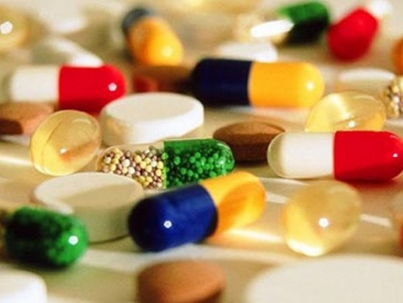
TRƯỜNG ĐẠI HỌC DUY TÂN KHOA: DƯỢC
YHCT VÀ THUỐC VIỆT
Nhóm 11
1. Trần Quang Hùng
2. Nguyễn Bá Huy
3. Trần Châu Khánh
4. Trần Thị Cam
5. Huỳnh Thị Yến Hằng

Slide 2
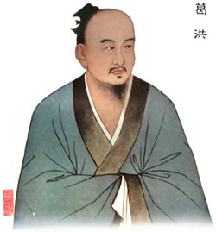
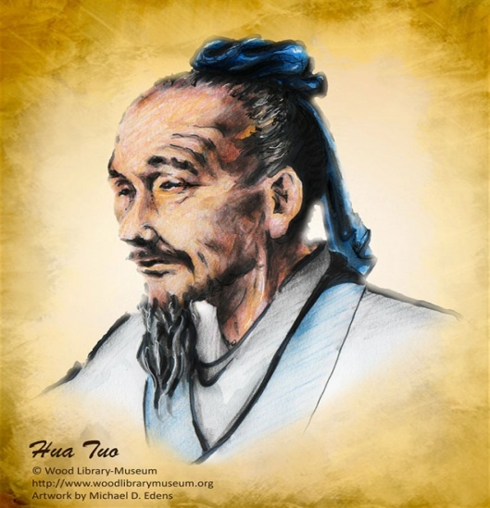
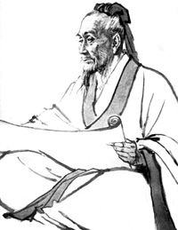
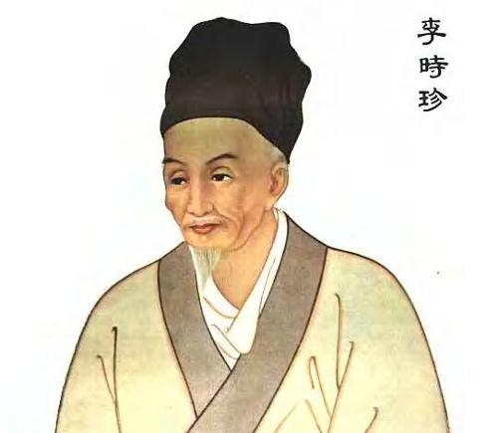
LƯỢC SỬ Y HỌC CỔ TRUYỀN
1.1 Thế giới
Nền YHCT đầu tiên phát triển ở Trung Quốc
Tác phẩm YHCT đầu tiên là Thần nông bản thảo (năm 2737 TCN), Nội kinh, Nạn kinh (khoảng 350 TCN), Kim quĩ yếu lược, Thương hàn luận (khoảng 150 -219)...
"Y tổ" Trung
Hoa Biển Thước
"Thần y" đời hậu
Hán Hoa Đà
"Y thánh" đời Minh
Lý Thời Trân
"Phương tổ" Trung y Trương Trọng Cảnh

Slide 3
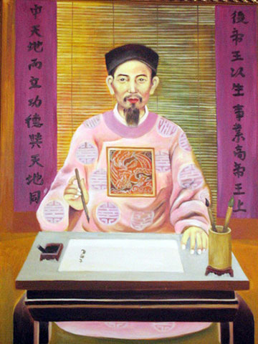
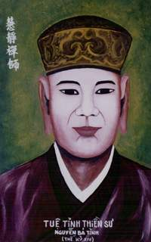
1.2 Việt Nam
THỜI CỔ ĐẠI (đầu thế kỷ I – thế kỷ III sau CN)
- Người Việt cổ có nhiều kinh nghiệm trong việc sử dụng thuốc dưới dạng các thức ăn
uống và trong sinh hoạt
THỜI TRUNG ĐẠI (THẾ KỶ III – THẾ KỶ XVII SAU CN)
Từ 179 tr. CN – 938 sau CN.
Một số dược liệu của Việt Nam đã được ghi vào Dược điển của Trung Quốc như: Ý dĩ, Sắn dây (Danh Y biệt lục). Đậu khấu (Hải Nam bản thảo – đòi Đưòng). Sử quân tử (Bản thảo khai bảo – đòi Tống). Sả (Bản thảo thập di). Trầu, Cau (Tô cung bản thảo). Hương bài, Kho qua, Bí ngô, Lưòi ươi (Bản thảo cương mục).
Thời nhà Ngô – Đinh – Lê – L{ (938 – 1224)
Năm 1136, Nguyễn Minh Không chữa bệnh điên cho vua Lí Thần Tông bằng bùa chú.
Thời nhà Trần – Hồ – Hậu Lê (1225 – 1788)
- Thời nhà Trần (1261) Nguyễn Bá Tĩnh (Tuệ Tĩnh)
với tác phẩm Nam Dược Thần Hiệu, Hồng Nghĩa Giác Tư
Y Thư
Chu Văn An với tác phẩm Y Học Yếu Giản Tập Chú
Di Biên.
Thời nhà Hồ (1400 — 1406), Hồ Hán Thương mới lập
Quảng Tế Thự để chữa bệnh cho dân và giao cho thầy
thuốc Nguyễn Đại Năng phụ trách.
Chu Văn An

Slide 4
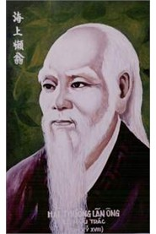
- Thời nhà Hồ (1400 — 1406), Hồ Hán Thương mới lập Quảng Tế Thự để chữa bệnh cho
dân và giao cho thầy thuốc Nguyễn Đại Năng phụ trách.
Thời Hậu Lê, Bảo anh lương phương của Nguyễn Trực (1455) với
kinh nghiệm chữa sởi và đậu mùa. Nhãn khoa yếu lược của Lê Đức
Vọng (đời Lê) bàn về phép chữa các chứng đau mắt, đặc biệt là đau
mắt hột và lông quặm. Hải Thượng Y Tôn Tâm lĩnh với 28 tập 66 quyển
của Lê Hữu Trác (1720 – 1791)...
Thời Tây Sơn (1788-1802), Liệu Dịch Phương Pháp Toàn Tập,
Hộ Nhi Phương Pháp của Nguyễn Gia Phan, La Khê Phương
Dược & Kim Ngọc Quyển của Nguyễn Quang Tuấn.
THỜI CẬN ĐẠI (THẾ kỷ XVII – thế kỷ XX SAU CN)
Thời nhà Nguyễn (1802 – 1884)
Xuân Đình y án kinh trị chủ chứng chuyên về bệnh ôn dịch và thời khí của Lê Kinh Hạp. Thạch nha kính bàn về phép xem lưỡi của Dương Khải. Nam Dược Tập Nghiệm Quốc Âm của Nguyễn Quang Lương...
Thời Pháp thuộc (1884 – 1945)
- Vệ sinh yếu chỉ (1901) của Bùi Văn Trung ở Nam Định. Bí truyền tập yếu (1906) của Lê Tư Thúy ở Hà Nam. Y thư lược sao (1906) của Vũ Đình Phu
- Tài liệu y học viết bằng chữ Quốc ngữ: Việt Nam Dược học của Phó Đức Thành. Nam Dược bộ của Nguyễn An Cư. Y học tùng thư của Nguyễn An Nhân.
Thời Việt Nam Dân chủ Cộng hoà đến nay (1945 – 2015)
- Ngày 12/04/1956 Bộ Y tế ra quyết định thành lập Phòng Đông y trong Vụ Chữa bệnh
để chuyên trách nghiên cứu về Đông y. Ngày 10/12/1957, Hội Đông y Việt Nam được
thành lập

Slide 5
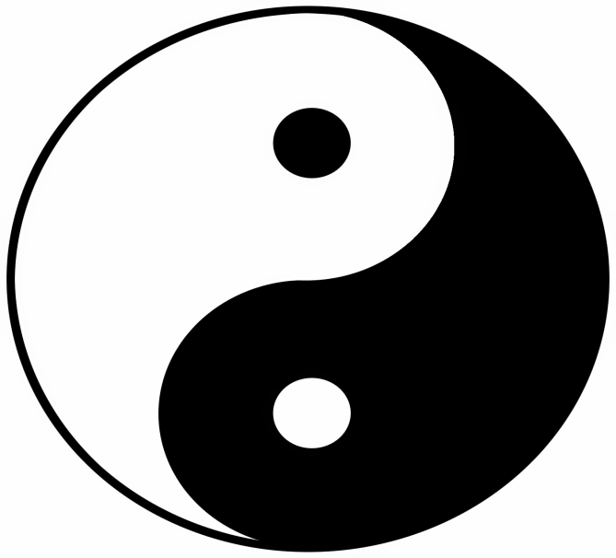
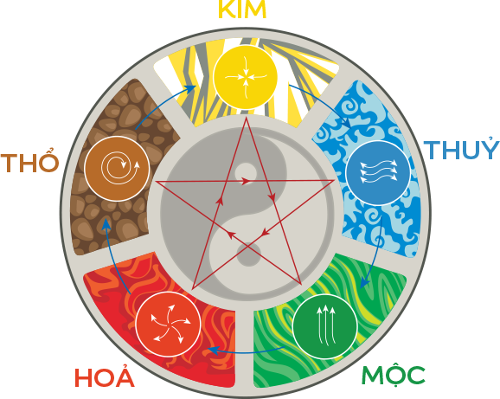
Châm cứu đơn giản (1960) của Lê Khánh Đồng.
Dược điển Việt Nam (phần Đông dược) 1983 của Bộ Y tế.
Đến nay (2015), cả nước có 5 Viện nghiên cứu; 46 bệnh viện YHCT cấp tỉnh; có khoa hoặc tổ YHCT...đã đào tạo 35 tiến sĩ; 100 thạc sĩ; 100 bác sĩ chuyên khoa cấp 2; 500 bác sĩ chuyên khoa cấp 1; 2000 bác sĩ y học cổ truyền; 5000 cán bộ trung học
YDHCT.
2. MỘT SỐ HỌC THUYẾT Y HỌC CỔ TRUYỀN
2.1 Học thuyết âm dương:
Cách đây gần 3000 năm, người xưa đã nhận thấy sự vật luôn có
mâu thuẫn, nhưng thống nhất với nhau, không ngừng vận động,
biến hoá để phát sinh, phát triển và tiêu vong, gọi là học thuyết
âm dương.
Ứng dụng trong dược học:
Thuốc có vị nóng (Dương), vị lạnh (Âm)
Cay, ngọt: Dương. Mặn, chua, đắng: Âm
2.2 Học thuyết ngũ hành
Ngũ hành là Thủy, Mộc, Hỏa, Thổ, Kim là 5 vật chất cơ bản.
Ứng dụng trong dược học:
- Vị chua, mầu xanh (Mộc) vào can
- Vị đắng, màu đỏ (Hỏa) vào tâm
- Vị ngọt, màu vàng (Thổ) vào tỳ
- Vị cay, màu trắng (Kim) vào phế
- Vị mặn, mầu đen (Thủy) vào thận

Slide 6
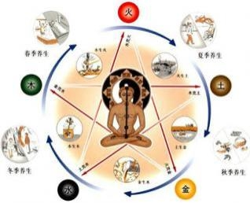
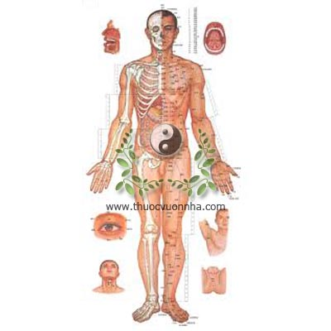
2.3 Học thuyết tạng phủ:
- “Tạng” là các tổ chức cơ quan ở trong cơ thể. “Tượng”
là biểu tượng của hình thái, sinh lý bệnh của nội tạng
phản ánh ra bên ngoài cơ thể.
- Y học Cổ truyền nhận thức : Tạng phủ 1 mặt chỉ thực chất
các cơ quan nội tạng, mặt khác còn chỉ sự hoạt động sinh lí và biến
hóa của cơ quan nội tạng.
2.4 Học thuyết kinh lạc:
Kinh lạc là tên gọi chung của kinh mạch và lạc mạch.
Kinh lạc là 1 hệ thống phong phú, gồm có: 12 Kinh
Chính.12 Kinh Biệt. 12 Kinh Cân. 15 Lạc. 8 Mạch Kỳ
Kinh.
- Huyệt đạo: Nằm trên đương kinh cả hai bên có 690 huyệt và
khoảng 200 huyệt ngoài đường kinh.
Về chữa bệnh: Học thuyết kinh lạc được ứng dụng
nhiều nhất vào phương pháp chữa bệnh bằng châm cứu
xoa bóp và thuốc.

Slide 7
3. PHÉP TẮC DÙNG THUỐC CỦA Y HỌC CỔ TRUYỀN
3.1 Sơ lược về chẩn trị theo YHCT (Tứ chẩn)
Nhìn thấy (vọng chẩn): Bệnh nhân mặt đỏ, sắc mặt tươi, mắt sáng, da hồng nhuận, thì
phần lớn bệnh thuộc chứng dương. Nếu sắc mặt nhợt nhạt, xám tối, hoặc xanh bầm,
vàng đen, mắt lờ đờ, cử động chậm chạp thì bệnh thuộc chứng âm .
• Nghe được (văn chẩn): Bệnh nhân hơi thở mạnh, tiếng nói khõe khoắn, là bệnh thuộc
dương, hơi thở tiếng nói nhỏ yếu là bệnh thuộc âm .
• Khi hỏi (vấn chẩn): bệnh nhân cho biết có nóng sốt, khát, đòi uống nước, đại tiện táo
bón nên nghĩ đến bệnh thuộc chứng dương. Trái lại bệnh nhân sợ rét lạnh, đại tiện
lỏng, chân tay lạnh thì bệnh thuộc chứng âm .
• Khi bắt mạch (thiết chẩn): Mạch phù (nổi), đại (to), hoạt (nhanh), là biểu hiện bệnh
thuộc dương. Ngược lại mạch trầm (sâu) , vi (nhỏ), trì (chậm) thuộc mạch âm .
3.2 Các nguyên nhân gây bệnh (Ngoại nhân & Nội nhân)
Ngoại nhân (ngoại cảm) : Lục dâm và Lệ khí
Nội nhân (Thất tình) : Thất tình là 7 loại tình chí: hỉ, nộ, ưu, tư, bi, khủng, kinh (vui mừng, giận dữ, lo lắng, suy nghĩ, buồn giầu, sợ hãi, kinh dị ).
Và các nguyên nhân khác

Slide 8
3.3 Các phép tắc trị bệnh (Bát pháp):
- Bát pháp là tám phép chữa bệnh của Đông y, tám phương pháp giải quyết bệnh tật theo Bát cương. Tám phép đó là: Hãn, Thổ, Hạ, Hòa, Thanh, Ôn, Tiêu, Bổ. Trong bát pháp có 5 phép tả là: Hãn - Thổ - Hạ - Thanh – Tiêu. Hai phép bổ là: Ôn - Bổ và một phép Hòa.
3.4 Thuốc YHCT (Tứ khí – Ngũ vị , qui kinh và xu hướng Thăng, giáng, phù, trầm)
a .Tứ khí : Để chỉ tính chất của vị thuốc, đó là tính : hàn, nhiệt , ôn, lương .
b. Ngũ vị : Để chỉ mùi vị của thuốc, ngũ vị - ứng dụng trong y học cổ truyền, với những
thuốc có vị cay – ngọt – chua – đắng – mặn (5)
Quan hệ giữa khí và vị:
Khí và vị kết hợp với nhau thành tính năng thuốc, không thể tách rời ra được.
Có những thứ thuốc một khí nhưng kiêm mấy vị: như Quế chi tính ôn nhưng vị ngọt, cay;
Sinh địa tính lạnh nhưng vị đắng, ngọt.
c. Thăng giáng - phù trầm
- Thăng : đi lên như nôn mữa, ợ, nấc, hen suyễn.
- Giáng : đi xuống như tiêu chảy, băng huyết, lòi dom.. .
- Phù nổi lên, đi ra như phát sốt do khí dương vương, ra mồ hôi .
- Trầm : lặn vào, đi vào như đầy trướng bụng, đại tiện bí.

Slide 9
3.5 Các tươ:ng tác – phối ngũ của thuốc YHCT:
Phối ngũ là việc sử dụng hai vị thuốc trở lên, để phát huy hiệu lực chữa bệnh, hạn chế tác dụng xấu của vị thuốc
Gồm các loại:
+ Tương tu: Công dụng giống nhau khi dùng chung làm tăng cường công dụng của nhau
+ Tương sử: một thứ là chính một thứ là phụ để nâng cao hiệu quả chữa bệnh
+ Tương uý:một thứ thuốc có tác dụng xấu dùng chung với một vị khác để chế ngự
+ Tương sát: một vị thuốc có độc, dùng với một vị khác để tiêu trừ độc tính
+ Tương ố: : dùng chung với nhau sẽ làm giảm hoặc làm mất hiệu lực của nhau
+ Tương phản: gây tác dụng độc them
+ ‒ Ngoài ra còn lối dùng đơn độc một vị thuốc mà tác dụng như Độc sâm thang (có một vị Nhân sâm).
Bảy loại phối ngũ này YHCT gọi là thất tình hoà hợp.
3.6 Chức năng, thành phần cấu tạo nên phương thuốc YHCT:
Các vị thuốc trong phương thuốc Đông y phối hợp với nhau theo những quy tắc, trật tự rất nghiêm ngặt, trong đó có chủ, có thứ, có chính, có phụ, cách phối hợp các vị thuốc như vậy gọi là "phối ngũ".

Slide 10
+"Quân" (chủ dược):
• Là vị thuốc quan trọng nhất trong một phương thuốc, có tác chữa trị triệu chứng chính.
• Tùy phương thuốc mà có 1 hay nhiều chủ dược
+ "Thần" (phụ dược):
• Là vị thuốc có tác dụng phụ trợ cho vị thuốc chính, có thể có nhiều hoặc không có.
+ "Tá" (tá dược):
• Là vị thuốc có tác dụng hiệp trợ, hỗ trợ trị liệu những kiêm chứng, hoặc giải trừ một số chứng trạng cá biệt thứ yếu.
• Đặc biệt, "tá dược" còn có tác dụng tiêu trừ hoặc làm giảm độc tính và tác dụng phụ .
+ "Sứ" (sứ dược): tác dụng dẫn thuốc, đưa thuốc đến ổ bệnh, để tập trung tác dụng trị liệu; và điều hòa các vị thuốc trong một phương thuốc.
4. Thuốc cổ truyền và dược lâm sàng:
• Thuốc từ dược liệu ~ là thuốc được sản xuất từ nguyên liệu có nguồn gốc tự nhiên từ động vật, thực vật hoặc khoáng chất..
• Thuốc đông y ~ là thuốc từ dược liệu, được bào chế theo lý luận và phương pháp của y học cổ truyền của các nước phương Đông.
• Thuốc y học cổ truyền ~ là thuốc có nguồn gốc từ thực vật, động vật, khoáng vật đã qua giai đoạn chế biến theo lý luận y học cổ truyền và kinh nghiệm dân gian.

Slide 11
• Vị thuốc y học cổ truyền ~ là một loại dược liệu được chế biến, bào chế theo lý luận của y học cổ truyền hoặc kinh nghiệm dân gian được sử dụng để phòng bệnh và chữa bệnh.
• Thuốc thang ~ là dạng thuốc y học cổ truyền gồm có một hoặc nhiều vị thuốc kết hợp với nhau theo lý luận của y học cổ truyền hoặc theo kinh nghiệm dân gian.
• Cổ phương ~ là bài thuốc được ghi trong sách cổ được cụ thể đến từng chi tiết
• Cổ phương gia giảm ~ là bài thuốc cổ phương được thêm hoặc bớt một số các chi tiết , nhưng không làm mất đi tác dụng chính của bài cổ phương.
4.1 Thành phần hóa học của thuốc cổ truyền:
4.1.1 Nhóm các chất vô cơ:
• Các muối: clorid, sulfat, carbonat, photsphat ...
• Các acid vô cơ như acid silicic, acid phosphoric...
• Các nguyên tố như: phosphor, nito, sắt, magnesi, selen,, iod...
4.1.2 Nhóm các chất hữu cơ:
• Carbohydrat (Glucid):
• Lipid: Glicerid (dầu mỡ), Cerid (điều chế thuốc bôi, xoa), Lecithin (làm thuốc bổ dưỡng); Phytin (thuốc bổ)
• Tinh dầu: là hỗn hợp của nhiều thành phần, thường có mùi thơm,
• Chất nhựa
• Glucosid: Glucosid tim, Saponin, Altranoid, Flavonoid, Tanin, Coumarin ...
• Alcaloid những hợp chất hữu có có chứa N
• Vitamin: những hợp chất hữu cơ mà cơ thể động vật không tự tổng hợp được ...

Slide 12
4.3 Đơn thuốc YHCT & Kê đơn thuốc y học cổ truyền
• Theo quy định một đơn thuốc phải ghi rõ họ tên, địa chỉ, số giấy phép,... của thầy thuốc. Họ tên, tuổi, giới tính, địa chỉ của bệnh nhân, chẩn đoán xác định , tên thuốc, liều lượng, cách dùng.
• YHCT cách kê đơn thuốc phải dựa vào tứ chẩn (Vọng, Văn, Vấn, Thiết), biện chứng luận trị, chẩn đoán, pháp điều trị để ghi một đơn thuốc với Quân, Thần, Tá, Sứ.
• Dựa vào trình độ của thầy thuốc, tình hình bệnh, kinh tế người bệnh và điều kiện cơ sở y tế có thể dùng một trong các cách kê đơn sau:
4.3.1 Cách kê đơn theo toa căn bản: gồm hai phần
• Phần điều hoà cơ thể là phần cơ bản gồm 6 tác dụng: Thanh nhiệt giải độc ~ Sài đất; Nhuận huyết ~ Huyết dụ; Lợi niệu ~ Rễ cỏ tranh; Nhuận tràng ~ Muồng trâu; Kích thích tiêu hoá ~ Gừng hoặc Sả; Nhuận gan ~ Rau má.
• Phần tấn công bệnh: Dựa vào từng bệnh để thêm hoặc bớt vị trên cho phù hợp, cụ thể
4.3.2 Cách kê đơn theo nghiệm phương
4.3.3 Cách kê đơn theo gia truyền
4.3.4 Cách kê đơn theo cổ phương

Slide 13
4.3.5 Cách kê đơn thuốc theo phương pháp lập phương
Tuân theo pháp điều trị, sự phối ngũ các vị thuốc và Quân, Thần, tá, Sứ, bệnh cấp tính thường chỉ ghi 3 thang dùng trong 3 ngày/1 lần khám, bệnh mãn tính thường ghi 6 thang dùng trong 6-7 ngày, thuốc viên thuốc hoàn cũng dùng theo thời gian trên. Ghi đơn thuốc phải dựa vào tứ chẩn, biện chứng sau đó chẩn đoán và dựa vào chẩn đoán có pháp điều trị, dựa vào pháp điều trị .... để thành lập bài thuốc.
4.3.6 Cách kê đơn thuốc theo kết hợp YHCT với YHHĐ
- Dùng cách kê đơn theo 5 cách trên nhưng thêm các vị thuốc YHCT đã được nghiên
cứu cơ chế tác dụng của YHHĐ mà thầy thuốc đã chẩn đoán bệnh theo YHHĐ.
- Dùng cách kê đơn theo 5 cách trên có thể kết hợp thêm các thuốc của YHHĐ.
4.4 Tác dụng bất lợi của thuốc cổ truyền
- Phản ứng bất lợi của thuốc là một phản ứng độc hại, không được định trước và
xuất hiện ở liều thường dùng cho người để phòng bệnh, chẩn đoán hoặc chữa bệnh
hoặc làm thay đổi một chức năng sinh lý.
- Sử dụng Đông dược và các chế phẩm có nguồn gốc từ thiên nhiên đang là xu hướng
trên thế giới vì tính an toàn, ít gây ra tác dụng bất lợi so với tân dược.
- Tuy nhiên, nếu sử dụng không hợp lí có thể gây nguy hại nghiêm trọng đến sức khỏe người dùng vì có những tác dụng bất lợi hoặc tương tác với các vị thuốc và thuốc tân dược khác

Slide 14
4.4.1 Thuốc kỵ thai:
Thuốc Bắc:
- Ngoan ban, Thuỷ điệt cập Manh trùng (ngoan xà, ban miêu).
- Ô đầu, Phụ tử phối Thiên hùng.
- Gỉa cát, Thuỷ ngân tinh Bả đậu (nam tinh)
- Ngưu tất, Ý dĩ dữ Ngô công
- Tam lăng, Đại đổ, Nguyên hoa, Xạ (xạ hương).
- Ðại kích, Xà thoái, Ngà, Thư hùng (nga thuật).
- Nha tiêu, mang tiêu, mẫu đơn, quế
- Hoa hoè, khiên ngưu, tạo giác, thông (thông thảo). 29- Dạ minh, càn tất, giải, trảo, giáp.
- Ðiạ đởm, Mâu căn, tỳ ma đồng.
- Thường sơn, thưởng lục, ngưu hoàng, dã.
- Hồ phấn, kim ngân bạc, lê tư
- Vương bất lưu hành, quỹ tiến vũ.
- Thần khúc, quỳ tử, dũ đại hoàng.

Slide 15
Thuốc Nam kỵ thai:
Vỏ chứa bầu, cổ ruà, cứt quạ, tơ hồng, thuốc dòi, hắc sửu, thần nông, dây choại,
trung quân, củ riềng, các loại ngải, ngó bần, tầm sét, sâm nam, thần xạ, cây
vang, điền thất, càn ranh, chó đẻ, muồng, nhàu rừng, ngó nghệ, cây mua, rễ
khế, sầu nâu, trạch lan, vỏ quế, cây ngâu, xương khô, cây gấm, cà nghét, rễ
tranh, gáo vàng, lài dưa, lài mít, hoàng nàn, đào lộn hột, tu hú, chán ba, bã
đậu, trái trám, cây cần thăng, rễ bướm, bạc thau, dền gai, liễu yếu, mắc cở, võ
vừng, bá bệnh, muồng cua, ngô công, cỏ xước, bo bo, thổ nẻ, chồi mồi, xích quả,
xốt xạc, thần xa thâm, thường sơn, lức, cườm gạo, ô rô, ớt hiểm, giáng hương.
4.4.2 THUỐC ÐỘC BẢNG A & BẢNG B:
ÐỘC BẢNG A: Có thể gây chết người ở liều lượng nhỏ: Bả Ðậu, Hoàng Nàng, Ô Ðầu,
Mã Tiền, Thạch Tín, Ban Miêu, Thiềm Tô, Cà Ðộc Dược, Thông Thiên, Trúc Ðào.
ÐỘC BẢNG B: Hoàng Nàng Chế, Bả Ðậu Chế, Mã Tiền Chế, Hùng Hoàng, Kinh Phấn,
Thuỷ Ngân, Lưu Huỳnh, Phụ Tử (muối 6 tháng )

Slide 16
4.4.3 BẢNG TƯƠNG KỴ THUỐC ÐÔNG Y:
Mật Ong # Hành Hương
Lưu Huỳnh # Phát Tiêu
Thạch Tín # Thuỷ Ngân
Lan Ðộc # Mật Ðà tăng
Nha Tiêu # Tam Lăng
TêGiác # Xuyên ô, Thảo ô
Ðinh Hương # Uất Kim
Quang Quế # Xích Thạch Chỉ
Ô Ðầu, Ô Trác # Bạch Cập, Hoa Lâu, Bán Hạ,Bối Mẫu, Bạch Liễm
Cam Thảo # Ðại Kích, Nguyên Hoa, Hải Tảo, Cam Hoạt
Lê Lô # Các Loại Sâm, Bạch Thược
Củ Huệ # Ớt
TơHồng # Cườm Gạo
Rau Ðắng # Mật Ong
Cam Thảo # Ðại Kích, Nguyên Hoa, Hải Tảo, Cam Hoạt
Lê Lô # Các Loại Sâm, Bạch Thược
Củ Huệ # Ớt
TơHồng # Cườm Gạo
Rau Ðắng # Mật Ong
Cam Thảo Ðất # Chán Ba
Hoàng Nàng # Muối Ta
Sứ Tây # Lá Ngâu, Dây Cốc
Bối Mẫu # Hành Tây
Ðậu Ðen # Sâm Nam, Ðởm Thảo
Thạch Hộc # Cương Tầm, Bả Ðậu
Tỳ Ma # Ðậu Ðen
THANK YOU

